Slide 1
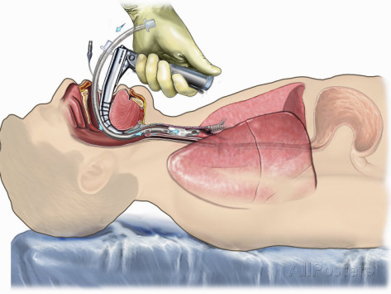
ИНФЕКЦИОННАЯ БЕЗОПАСНОСТЬ ПРИ ПРОВЕДЕНИИ ПРЯМОЙ ЛАРИНГОСКОПИИ
Е. А. Баранова,
старшая медицинская сестра
ГБУЗ «ГКБ имени С. С. Юдина ДЗМ»

Slide 2
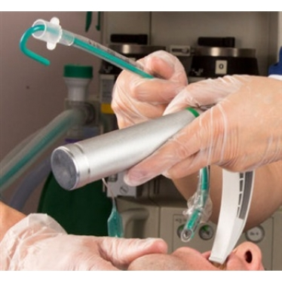
Прямая ларингоскопия
это разновидность эндоскопии при которой проводится
визуальное исследование гортани
при помощи ларингоскопа вводят в гортань и трахею интубационную трубку для проведения анестезии и ИВЛ

Slide 3
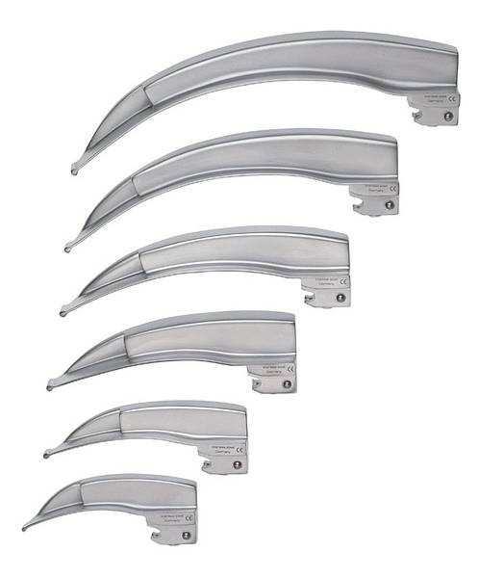
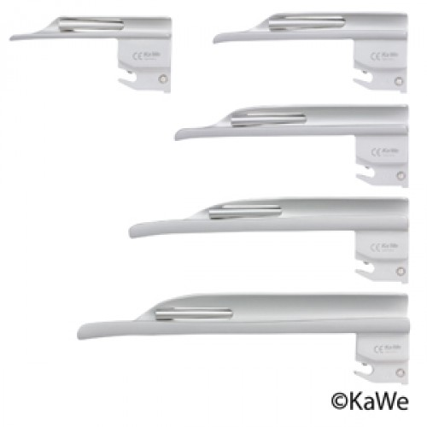
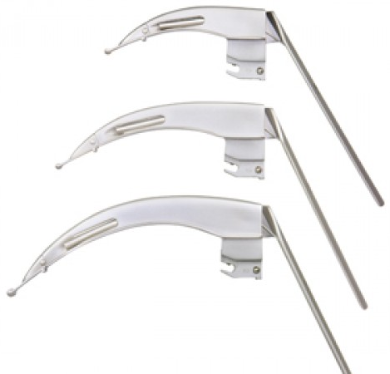
Виды клинков
тип Макинтош
тип Миллер
тип МакКой

Slide 4
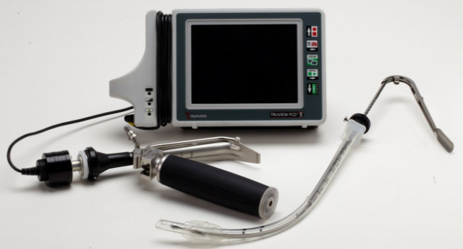
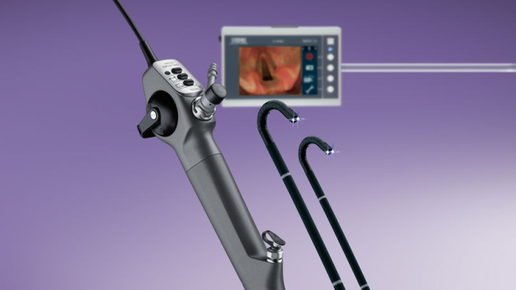
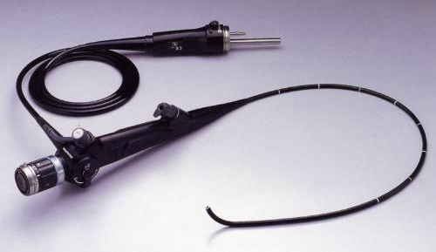
Оборудование для трудной интубации
видео ларингоскоп
интубационный эндоскоп
интубационный фиброскоп
или бронхоскоп

Slide 5
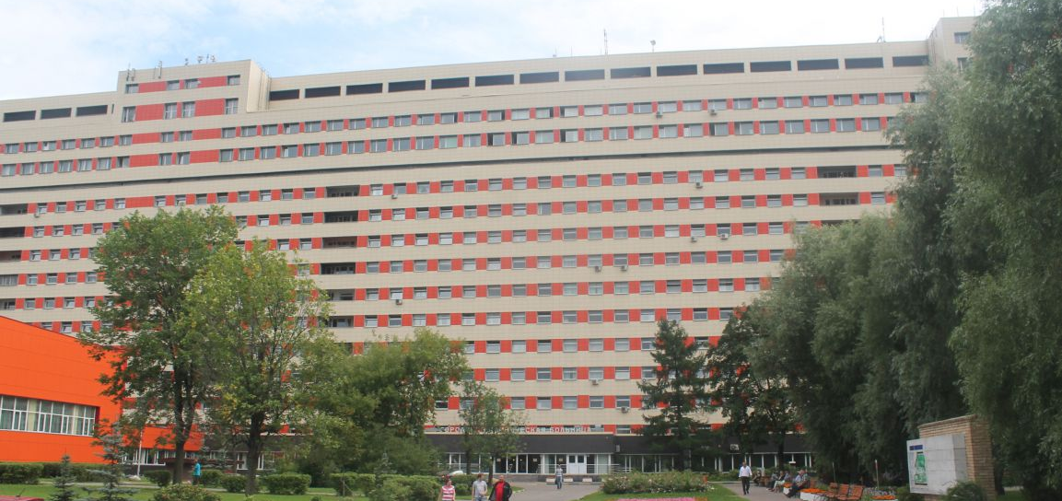
ГБУЗ «ГКБ имени С. С. Юдина ДЗМ»
Общее количество коек – 1352
Количество анестезиологических пособий в год – 24345
Количество анестезий с интубацией трахеи - 5515

Slide 6
Применение прямой ларингоскопии в в ГБУЗ «ГКБ имени С. С. Юдина ДЗМ»

Slide 7
Определение инфекционного риска при проведении ларингоскопии
Промежуточный риск
устройства находящиеся в контакте
с неповрежденной слизистой
подлежат ДВУ или стерилизации
Нестерильные вмешательства
эндоскоп вводится через естественные
пути, в норме содержащие собственную
микрофлору.

Slide 8
ИСМП при проведении ларингоскопии
Заболевания дыхательных путей (ларингит, фарингит, трахеит и т.д. )
Парентеральные вирусные гепатиты
ВИЧ – инфекция

Slide 9
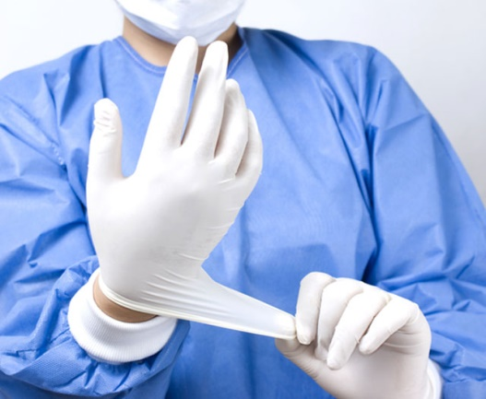
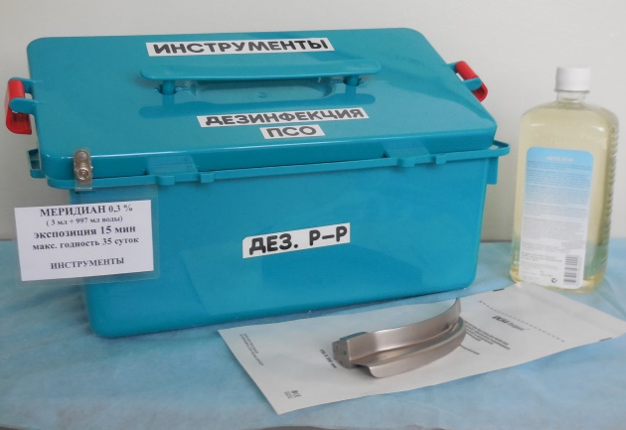
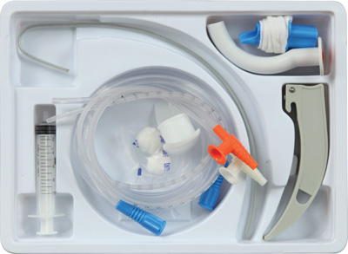
Меры инфекционной безопасности

Slide 10
Нормативные документы.
СанПиН 2.1.3.2630 – 10 «Требования к организациям, осуществляющих медицинскую деятельность».
СП 3.1.3263-15 "Профилактика инфекционных заболеваний при эндоскопических вмешательствах».
МУ 3.1.3420-17 "Обеспечение эпидемиологической безопасности нестерильных эндоскопических вмешательств на желудочно-кишечном тракте и дыхательных путях"
Инструкция производителя.
________________________________________________
СанПиН 2.1.7.2790-10 «Санитарно-эпидемиологические требования к обращению с медицинскими отходами».
(для ИМН однократного применения)

Slide 11
Требования к дезинфекции, предстерилизационной очистке и стерилизации изделий медицинского назначения
Медицинские изделия многократного применения подлежат последовательно: дезинфекции, предстерилизационной очистке, стерилизации, последующему хранению в условиях, исключающих вторичную контаминацию микроорганизмами.
Изделия однократного применения после использования при манипуляциях у пациентов подлежат обеззараживанию (обезвреживанию), их повторное использование запрещается.

Slide 12
Обработка эндоскопического оборудования
Предварительная очистка
Предстерилизационная очистка, совмещенная с дезинфекцией
ДВУ или стерилизация
Идентификационный номер эндоскопа, используемого в ходе медицинского вмешательства указывается в протоколе эндоскопического вмешательства, журнале учета операций в стационаре
Каждый цикл обработки эндоскопов фиксируется в журнале

Slide 13
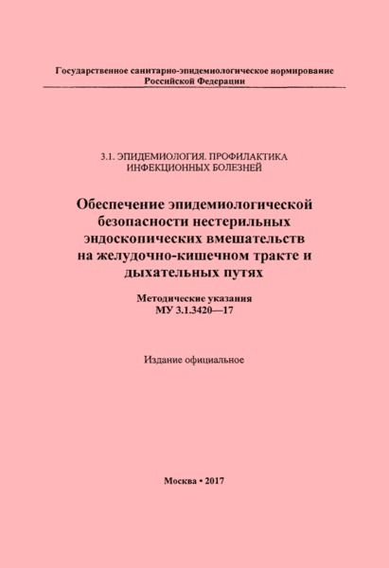
Заключительный этап обработки
Жесткие эндоскопы для исследования ЛОР-органов (риноскопы, ларингоскопы, отоскопы и др.) на заключительном этапе обработки также могут подвергаться ДВУ или стерилизации.

Slide 14
Рекомендации производителей по обработке ларингоскопов
дезинфекция клинков в растворе химических средств за исключением средств на основе перекиси водорода и гипохлорита натрия;
стерилизация в автоклаве при температуре до 138º С, стерилизация окисью этилена, низкотемпературную стерилизацию Steris® или Sterrad®.

Slide 15
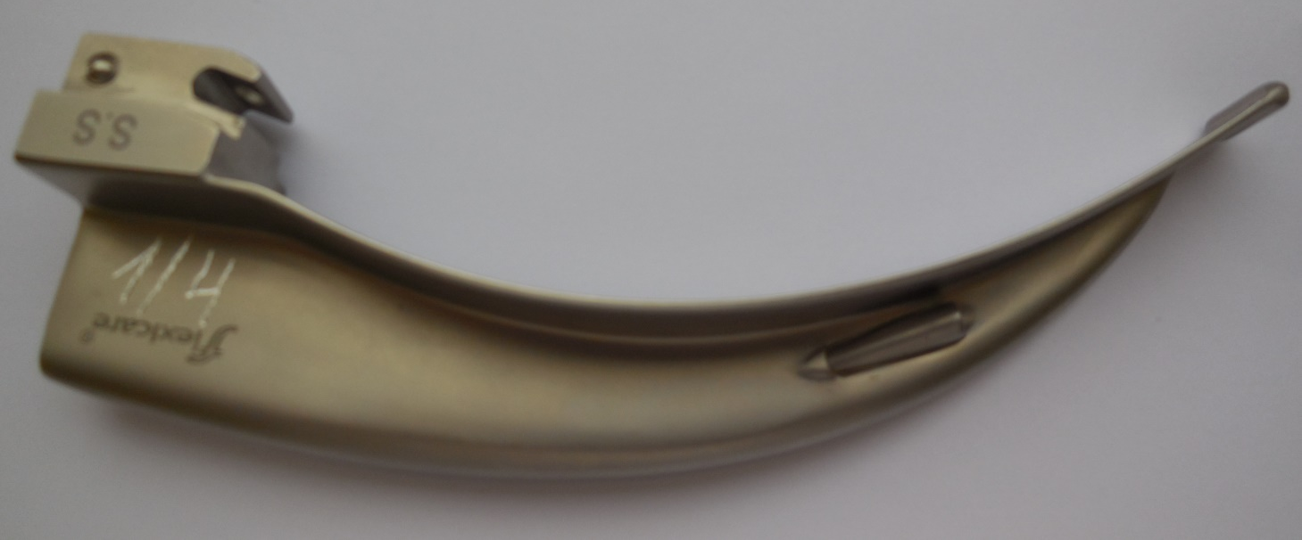
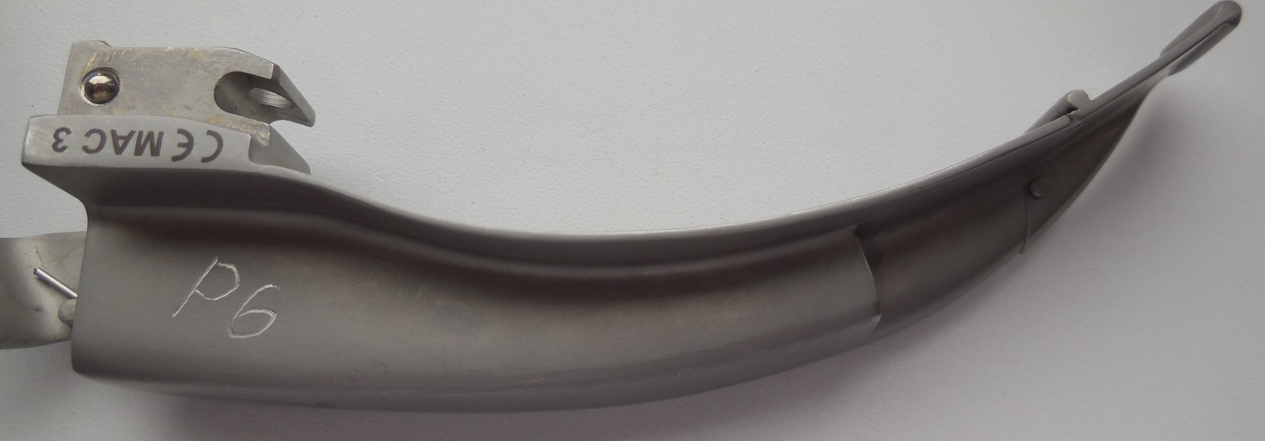
Идентификация клинков
анестезиология
реанимация

Slide 16
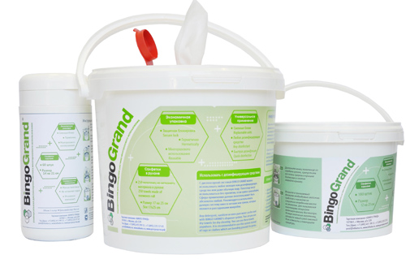
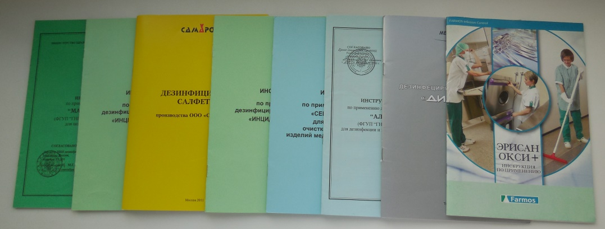
Дезинфекция тубуса
Протирание салфеткой, смоченной дезинфицирующим средством
согласно инструкции по применению дезинфицирующего средства в концентрации по режиму вирусной инфекции

Slide 17
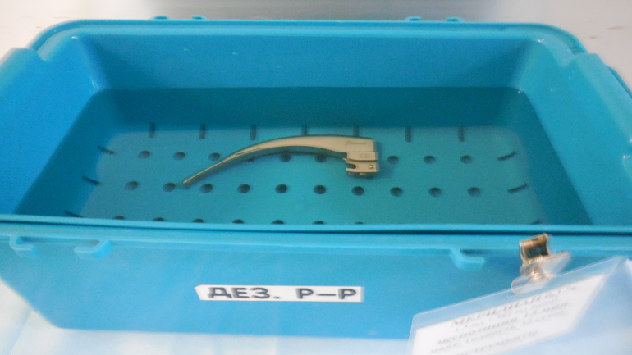
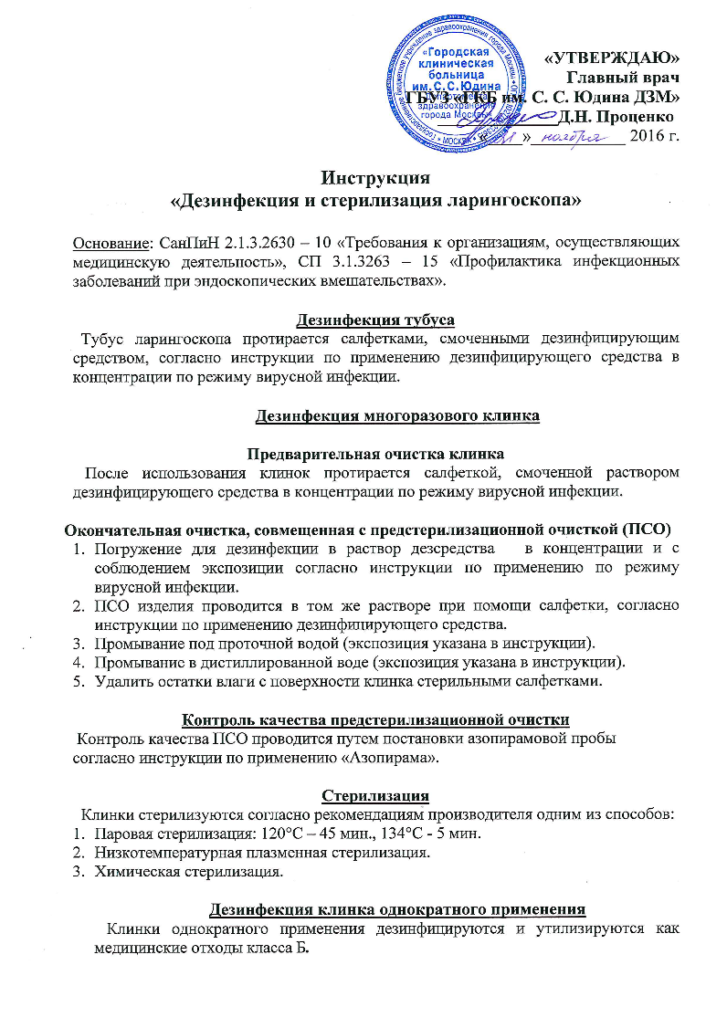
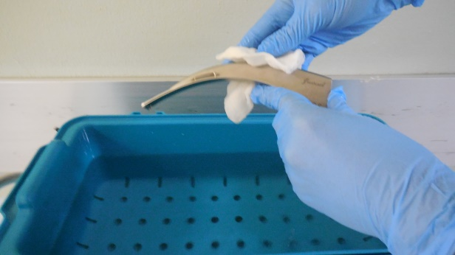
Инструкция по обработке клинков

Slide 18
Стерилизация или ДВУ?
параметр | Стерилизация | ДВУ
Срок хранения | до года | 3-е суток
Контроль | индикатор 4-6 классов | тест полоски к дез. средству
Трудозатраты анестезиста | нет (проводится в ЦСО) | есть
Отведенная зона в помещении для дезинфекции | нет | да
Дополнительные емкости | нет | 2 шт (для ДВУ и отмывания от дез. средства)

Slide 19
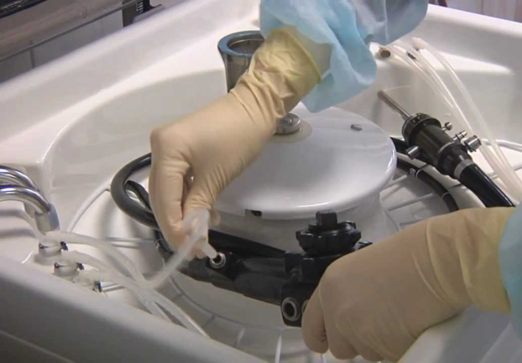
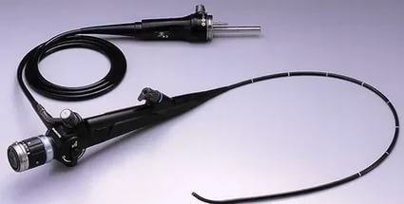
Особенности деконтаминации бронхоскопа
тест на
герметичность
после ДВУ хранение в
асептических условиях
каждый цикл обработки
фиксируется в журнале

Slide 20
Дезинфекция клинков однократного применения
ОБЕЗЗАРАЖИВАНИЕ
СБОР В ОДНОРАЗОВУЮ УПАКОВКУ ЖЕЛТОГО ЦВЕТА
ТРАНСПОРТИРОВКА В КОМНАТУ ВРЕМЕННОГО ХРАНЕНИЯ МЕДИЦИНСКИХ ОТХОДОВ
КЛАССА Б

Slide 21
Наркозная карта

Slide 22
Журнал учета анестезий

Slide 23
Журнал движения больных

Slide 24
Выводы
Деконтаминация ларингоскопов согласно новым санитарным правилам позволила:
совершенствовать систему профилактики инфекций, связанных с оказанием медицинской помощи;
отследить движение многоразовых клинков ларингоскопа в случае возникновения осложнений;
повысить безопасность пациентов и медицинского персонала при проведении прямой ларингоскопии.

Slide 25
СПАСИБО
ЗА
ВНИМАНИЕ!

